Slide 1


Специальность 09.02.07 Информационные системы и программирование

Slide 2
Квалификация: разработчик веб и мультимедийных приложений
Сроки обучения:
на базе 9-ти классов – 3 года 10 мес
на базе 11-ти классов – 2 года 10 мес

Slide 3

Специальность 09.02.07 Информационные системы и программирование входит в число наиболее востребованных и перспективных профессий и специальностей СПО в соответствии с мировыми стандартами и передовыми технологиями (ТОП-50).

Slide 4
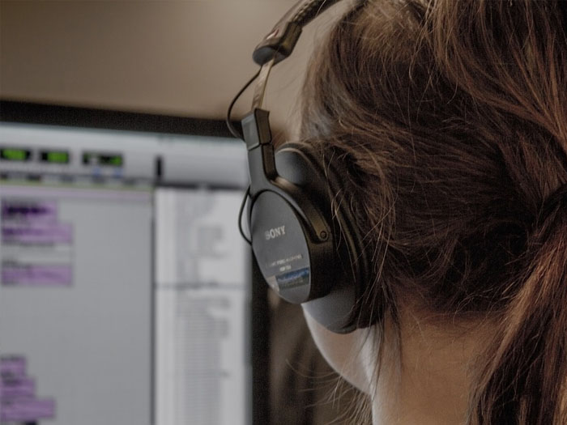
Места работы
Веб-разработчики могут работать на большие корпорации, маленькие компании или в качестве фрилансеров. Их ждут в web-студии, Интернет-компании, организациях, деятельность которых связана с Интернетом или в любой компании, которая существует в виртуальном пространстве.

Slide 5
Обязанности разработчика веб и мультимедийных приложений
Основные должностные обязанности разработчика веб и мультимедийных приложений:
проектирование и разработка интерфейсов пользователя;
проектирование и разработка веб-приложений;
оптимизация веб-приложений;
обеспечение безопасности веб-приложений.

Slide 6
По квалификационному уровню, выпускник сможет осуществлять следующие виды деятельности:
разрабатывать техническое задание на веб-приложение в соответствии с требованиями заказчика;
разрабатывать дизайн-концепции веб-приложений в соответствии с корпоративным стилем заказчика;
осуществлять разработку дизайна веб-приложения с учетом современных тенденций в области веб-разработки и разрабатывать интерфейс пользователя веб-приложений;
осуществлять техническое сопровождение и восстановление веб-приложений;
производить тестирование разработанного веб приложения;
размещать веб-приложения в сети;
осуществлять сбор статистической информации о работе веб-приложения для анализа эффективности его работы;
осуществлять аудит безопасности веб-приложения в соответствии с регламентами по безопасности;
модернизировать веб-приложение с учетом правил и норм подготовки информации для поисковых систем;
реализовывать мероприятия по продвижению веб-приложений в сети Интернет.

Slide 7
и, кроме того, приобретет:
опыт разработки алгоритмов обработки данных, баз данных и средств защиты информации;
знание технологии разработки системного, прикладного программного обеспечения и языков программирования (С/С++, С#, Java и др.);
умение производить высокопроизводительные вычисления и работать в облачных сервисах;
опыт управления проектами в сфере ИТ.

Slide 8


Выпускники специальности могут продолжить учебу в Сибирском государственном университете науки и технологий имени академика М.Ф. Решетнева по данному профилю и получить высшее образование.
На время обучения студентам техникума (на базе 9 классов) предоставляется отсрочка от призыва на воинскую службу.

Slide 9



Процессор, клавиатура

Slide 10


Исполнитель,Компьютер

Slide 11


Винчестер, Монитор

Slide 12


Информация,мышь

Slide 13


Память, Передача

Slide 14


Обработка, программист

Slide 15

Поздравляем из тебя получится настоящий программист!!!

